Slide 1


Présentation de la votation cantonale du 15 mai 2022
Préparation en FALC par
Les EPI - ASA Handicap mental - Aigues-Vertes
Clair-Bois - Fondation Ensemble
Relecture par
Thomas Davari - Joana Pires - Georges Dubach
Mihaela Cordey - Nicolas Pilloud

Slide 2

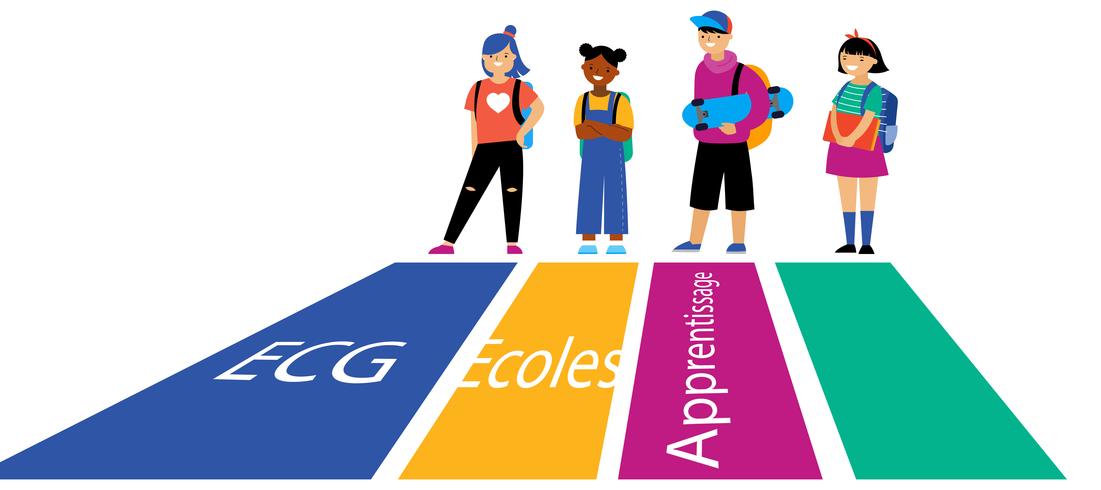
On vote sur quoi ?
On vote pour une nouvelle organisation du cycle
d’orientation
Le cycle d’orientation est une école obligatoire
On va au cycle d’orientation après l’école primaire
  Les élèves des cycles d’orientation ont entre 12 et 15 ans
Après le cycle d’orientation, il y a différentes écoles

Slide 3



Ecole primaire
Obligatoire
de la 1ère à la 8e
Age: de 4 à 12 ans
Cycle d’orientation
Obligatoire
de la 9e à la 11e
Age: de 12 à 15 ans
Ensuite, à partir de 15 ans
Le collège
L’Ecole de culture générale
L’apprentissage
Hautes écoles en général

Slide 4
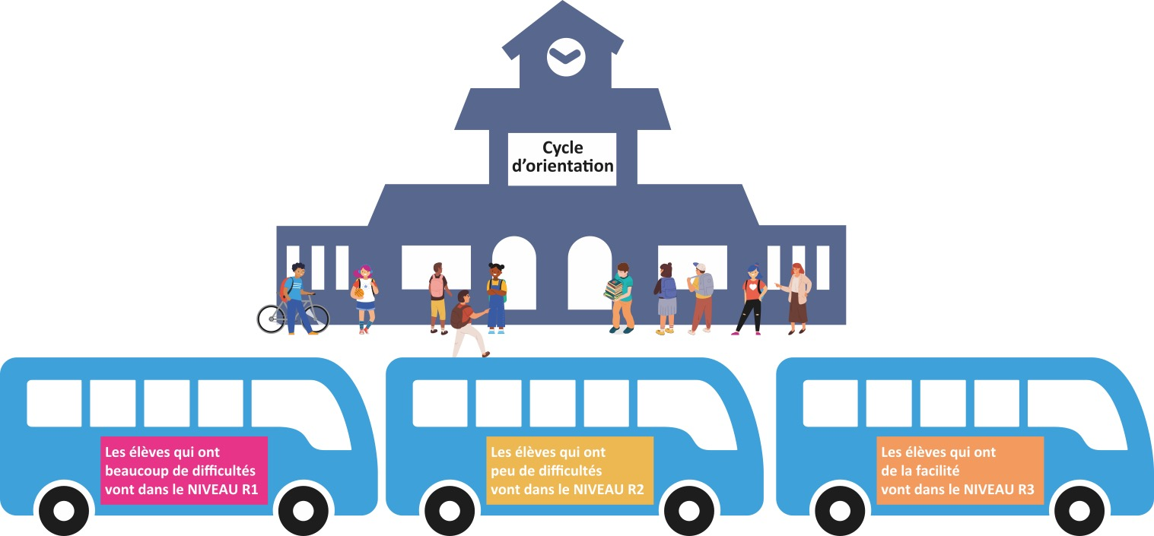
Le fonctionnement du cycle d’orientation aujourd’hui

Slide 5
Des études scientifiques disent:
Séparer les élèves trop tôt dans différents niveaux peut être mauvais
pour les élèves :
Ils peuvent être démotivés
Cela renforce les inégalités scolaires entre les élèves

Slide 6
Que propose le Grand conseil?
Le Grand conseil propose une nouvelle organisation du cycle d’orientation
Le 15 mai, nous allons voter sur cette nouvelle organisation
du cycle d’orientation

Slide 7
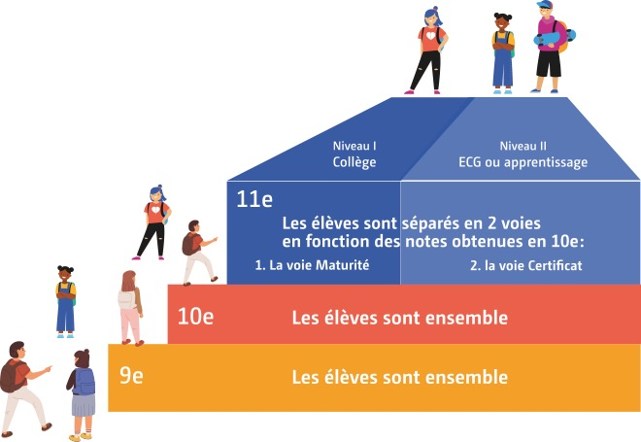
La nouvelle organisation du cycle d’orientation propose:

Slide 8
La nouvelle organisation du cycle d’orientation propose:
Les élèves avec les meilleures notes, peuvent faire le cycle d’orientation en deux ans au lieu de trois ans

Slide 9

Le point de vue de ceux qui sont pour:
La nouvelle organisation du cycle d’orientation permet:
L’amélioration des apprentissages de tous les élèves
Une meilleure orientation des élèves à la fin du cycle d’orientation
D’apporter de l’aide aux élèves en difficulté
D’avoir moins d’élèves par classe (18 élèves en moyenne)
Un parcours plus rapide pour les élèves ayant de la facilité ( 2 ans au lieu de 3 ans)

Slide 10

Le point de vue de ceux qui sont contre:
La nouvelle organisation du cycle d’orientation se fait trop vite
Il faut mieux étudier la situation actuelle
Mettre tous les élèves ensemble, c’est mettre une partie des élèves en difficulté
Il faut demander l’avis aux enseignantes et aux enseignants
Il faut d’abord tester cette nouvelle organisation dans un seul cycle d’orientation
La nouvelle organisation propose de mettre moins d’élèves dans une classe,
mais il va manquer de classes dans les cycles d’orientation

